Slide 1
Федеральное государственное бюджетное учреждение науки Институт систем информатики им. А.П. Ершова Сибирского отделения Российской академии наук (ИСИ СО РАН)
Местонахождение института:
630090, Российская Федерация, г. Новосибирск,
проспект Академика Лаврентьева, 6. тел. (383) 3308652, факс (383) 3323494, вебсайт www.iis.nsk.su, электронная почта iis@iis.nsk.su.

Slide 2
II НАУЧНО-ПРОИЗВОДСТВЕННЫЙ ФОРУМ «ЗОЛОТАЯ ДОЛИНА» - 2024
Направление
ИСКУССТВЕННЫЙ ИНТЕЛЛЕКТ В ПРОМЫШЛЕННОСТИ И РОБОТОТЕХНИКА

Slide 3
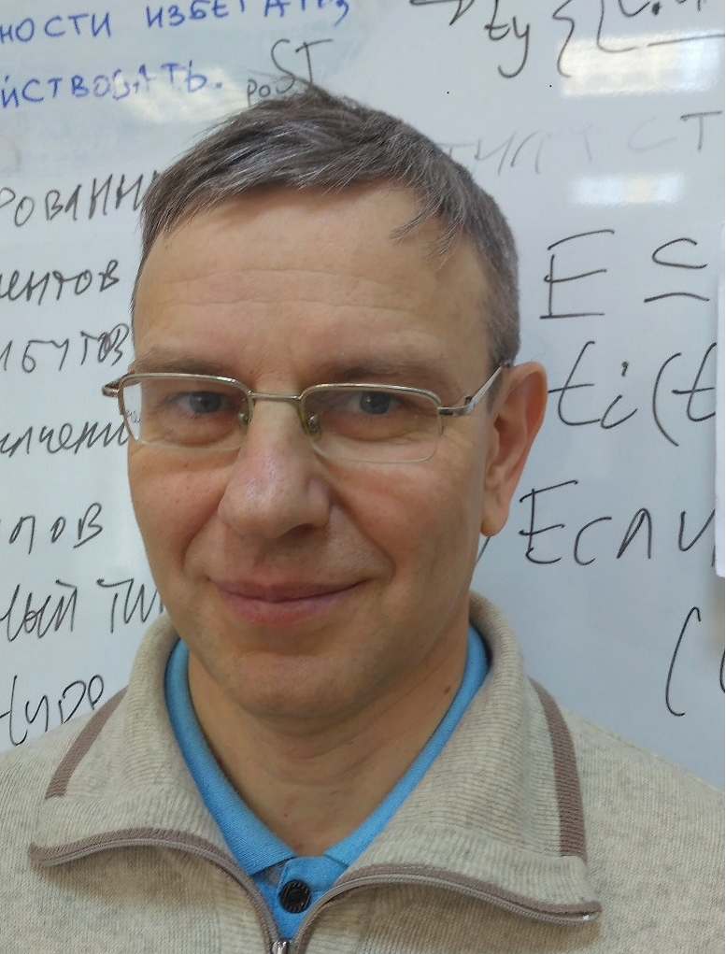
Если вам нужно
Лаборатория теоретического программирования
Области применения
Безопасное программное обеспечение
Хорошее качество требований
Верификация аппаратного обеспечения
Свяжитесь с нами!
Мы готовы обсудить кооперацию
Verification Work Group
Верификация программного обеспечения
Верификация искусственного интеллекта
Верификация встроенного программного обеспечения
Верификация управляющего программного обеспечения
Разработка языков программирования и инструментов для управляющего программного обеспечения
Разработка требований к программному обеспечению
к.ф.-м.н. Ануреев
к.ф.-м.н. Гаранина
к.ф.-м.н. Кондратьев
Разработка формальных моделей для программного и аппаратного
обеспечения
Методы
Контакты
Дедуктивная верификация
Проверка модели
Верификация времени исполнения
Автоматы
Программные логики
Онтологии и логики знаний
Игорь Ануреев, Руководитель группы, +79137694105, anureev@gmail.com
Наталья Гаранина, +79139189293, natta.garanina@gmail.com
Дмитрий Кондратьев, +79232484459, apple-66@mail.ru
Звоните, пишите, мы найдем время встретиться

Slide 4
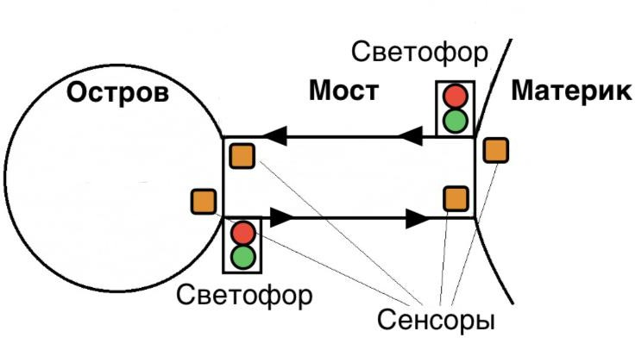
Лаборатория системного программирования
Технология автоматного программирования для разработки
систем управления
Контакты: Шелехов Владимир Иванович, vshel@iis.nsk.su
Реализуется на базе любого языка программирования (ЯП) введением автоматной композиции, которая может быть закодирована конструкциями любого ЯП. Технология не использует инструментов и применима к любому ЯП. Обеспечивается возможность формальной верификации программ на базе инструментов Event-B и Why3. Автоматная программа проще и эффективней в сравнении с другими известными подходами. Технология применима для разработки систем управления роботами и БПЛА, а также для построения моделей в системной инженерии. Разработана автоматная модель научной деятельности, обнажившая принципиальные недостатки существующей организации научной деятельности; предложена альтернативная организация.
Задача-вызов Управление движением автомобилей на узком мосту с использованием светофоров и сенсоров | Публикации и учебные материалы: Шелехов В.И., Тумуров Э.Г. Методы автоматного программирования для разработки и верификации систем управления // Программная инженерия. 2024. Том 15, №2. С. 73-86. DOI: 10.17587/prin.15.73-86. Шелехов В.И. Автоматная модель научной деятельности // Программная инженерия. 2024. Том 15, № 9. С. 485—496. DOI: 10.17587/prin.15.485-496. Shelekhov, V.I. Automata-Based Software Engineering with Event-B. Program Comput Soft 49, 470–483 (2023). https://doi.org/10.1134/S0361768823050079 Тумуров Э.Г., Шелехов В.И. Технология автоматного программирования на примере программы управления лифтом // Программная инженерия. 2017. Том 8, № 3. С.99-111. DOI: 10.17587/prin.8.99-111. URL: http://novtex.ru/prin/full/pi317_web-99-111.pdf Формальные методы в программной инженерии. Автоматное программирование. Система Event-B. Видеолекции и презентации. — ИСИ СО РАН, Новосибирск, 2024. http://wasp.iis.nsk.su/page3.html. «Стая дронов ищет пропавшую в лесу девочку» – это одна из задач курса для студентов на построение модели и ее формальной верификации.

Slide 5
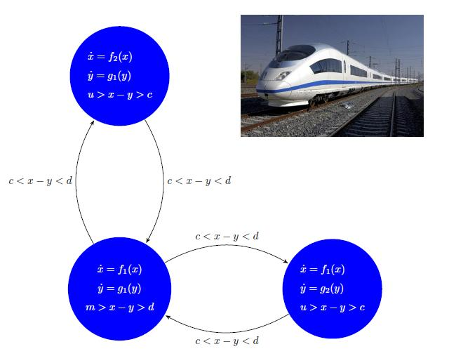
Формальные методы для верификации гибридных систем
Лаборатория теории параллельных процессов
Контакты: Коровина Маргарита Владимировна korovina@iis.nsk.su
В нашей повседневной жизни мы в значительной степени полагаемся на системы, критически важные для безопасности, которые включают управление воздушным движением, железнодорожные системы, электростанции, навигационные системы, медицину: измерительные и лечебные приборы. Поэтому верификация систем, критически важных для безопасности, имеет первостепенное значение.
В рамках лаборатории мы разрабатываем формальные методы верификации таких систем, в частности, методы, основанные на гибридных автоматах, сетях Петри, эволюционирующих и адаптивных систем. На рисунке слева изображен гибридный автомат, моделирующий сценарий кооперативного движения поездов. Основная цель — гарантировать, что поезда не смогут врезаться в другие поезда, т. е. расстояние между ними будет больше критического расстояния.
Публикации: 1. F. Brauße, K. Korovin, M. Korovina, N. Müller//The ksmt calculus is a δ-complete decision procedure for non-linear constraints. // Theor. Comput. Sci. 975: 114125 (2023)
2. F. Brauße, K. Korovin, M. Korovina, N. Müller //A CDCL-Style Calculus for Solving Non-linear Constraints. // FroCos 2019: 131-148.
3. E. Bozhenkova, I. Virbitskaite. // Extended Future in Testing Semantics for Time Petri Nets // Studies in Computational Intelligence, 2023, 1091 SCI, pp. 65–89.
4. N. Gribovskaya, I. Virbitskaite. // Comparative Transition System Semantics for Cause-Respecting Reversible Prime Event Structures // EPTCS, 2023, 386, pp. 112–126.
5. I. Virbitskaite, A. Zubarev // True Concurrency’ Semantics for Time Petri Nets with Weak Time and Persistent Atomic Policies // Programming and Computer Software, 2021, 47(5).
6. I. Tarasyuk, I.V. // PERFORMANCE PRESERVING EQUIVALENCE FOR STOCHASTIC PROCESS ALGEBRA DTSDPBC // SeMR2023, 20(2), pp. 646–699.

Slide 6
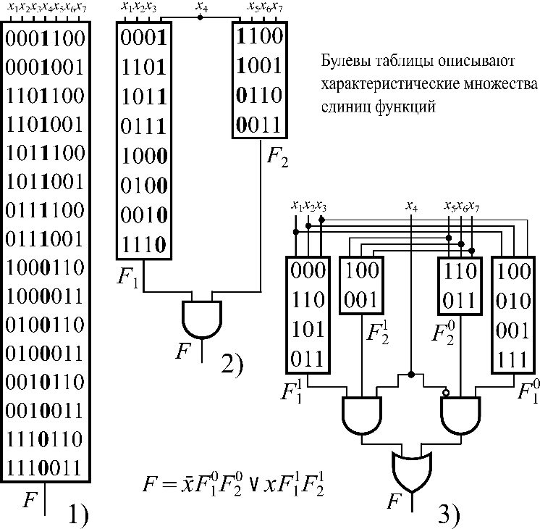
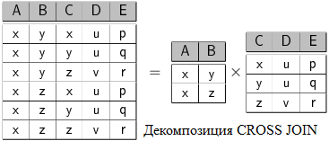
Методы и средства декомпозиции булевых функций для задач синтеза логических схем микроэлектроники
Лаборатория смешанных вычислений
Автор: к.ф.-м.н. Емельянов Павел Геннадьевич emelyanov@iis.nsk.su
В рамках полного производственного цикла микроэлектроники важным этапом является этап проектирования логических схем в САПР, в том числе их оптимизация. Оптимизация комбинационной части схемы состоит в отыскании представления составляющих ее булевых функций, удовлетворяющего тем или иным критериям: скорость срабатывания, компактность, энергоэффективность. Декомпозиция булевых функций – один из методов достижения поставленной цели. Разработка систем на основе ПЛИС является по сути отысканием декомпозиции с заданными свойствами.
В данном проекте разработан обобщенный алгоритм декомпозиции, настраиваемый на различные представления булевых функций, используемых в САПР микроэлектроники: (частичные) таблицы истин-ности, АНФ (разные форматы), СДНФ/СКНФ (множество нулей/единиц), ДНФ/КНФ, БДР, ФБДР, КИГ. Тестирование продемонстрировало хорошую производительность данных методов. Кроме того, данные методы применимы и в других областях (например, K&DM, оптимизации таблиц принятия решений и т.д.).
Декомпозиция функции F с одной разделяемой переменной x₄.
конъюнктивная F(X,Y)=G(X) AND H(Y);
дизъюнктивная F(X,Y)=G(X) OR H(Y);
с заданными разделяемыми переменными F(X,Y,Z) = G(X,Z) AND H(Y,Z);
с малым дефектом F(X,Y)=G(X) AND H(Y) XOR D(Z);
с сокращением переменных F(X,Y)=G(X)=H(Y).

Slide 7
МИКС-ПРОСТОР система прогнозирования развития транспортной сети (совместно с ИЭиОПП СО РАН)
Лаборатория смешанных вычислений
Зав. лабораторией Бульонков Михаил Алексеевич mike@iis.nsk.su
Позволяет задавать и варьировать опорную транспортную сеть
с различными видами транспорта
множеством видов продуктов
различной стоимостью и пропускной способностью отдельных плеч
Находит оптимальное (с точки зрения суммарной стоимости перевозок) решение.
Предоставляет широкий набор инструментов, как статистических так и визуальных, для сравнительного анализа различных вариантов.
Notes:
10 лет
Много приложений, помимо транспортной задачи. Но в большинстве – экономического характера.

Slide 8
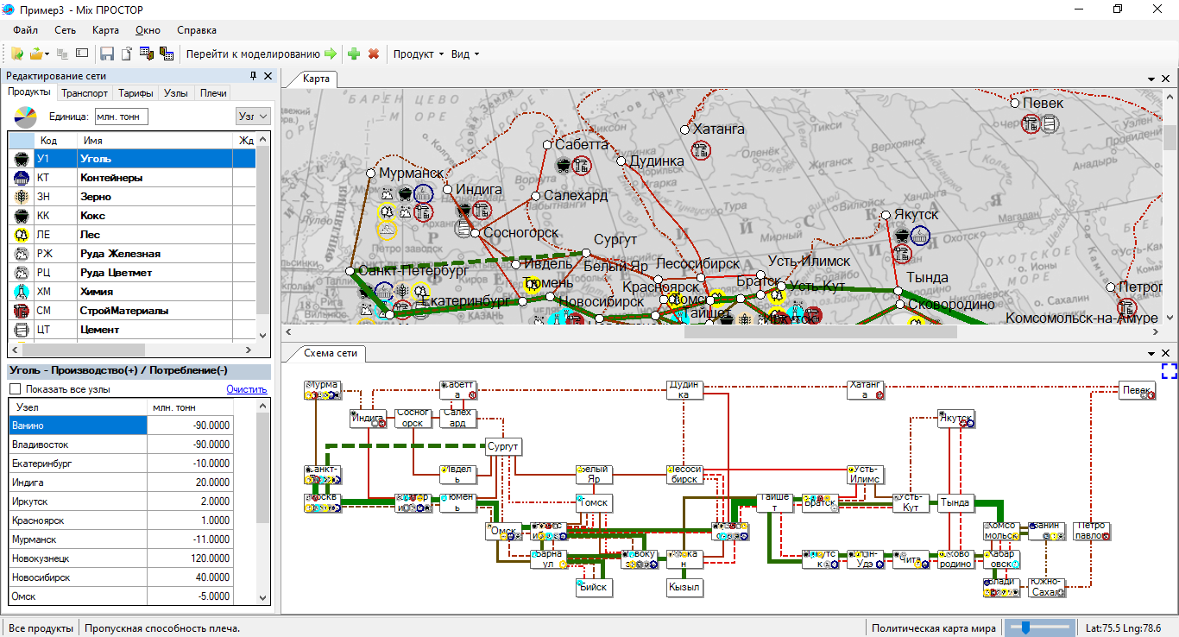
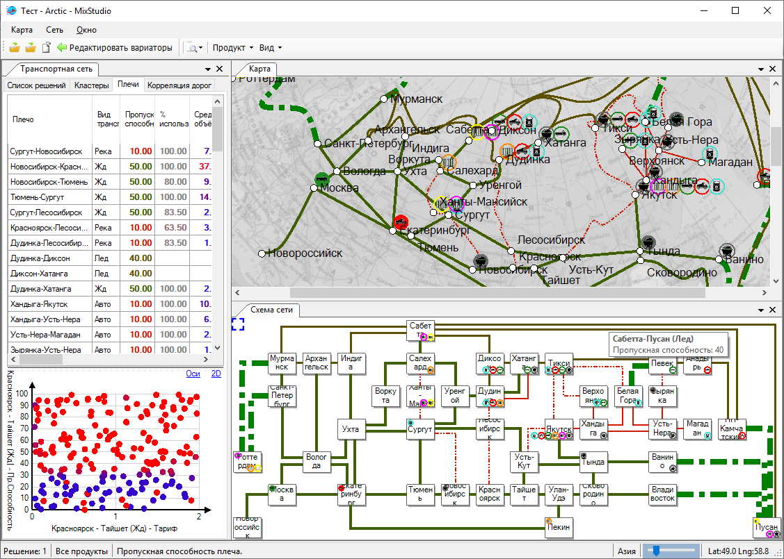
Notes:
Система автоматизации научных исследований: подготовка данных, проведение эксперимента, анализ результатов

Slide 9
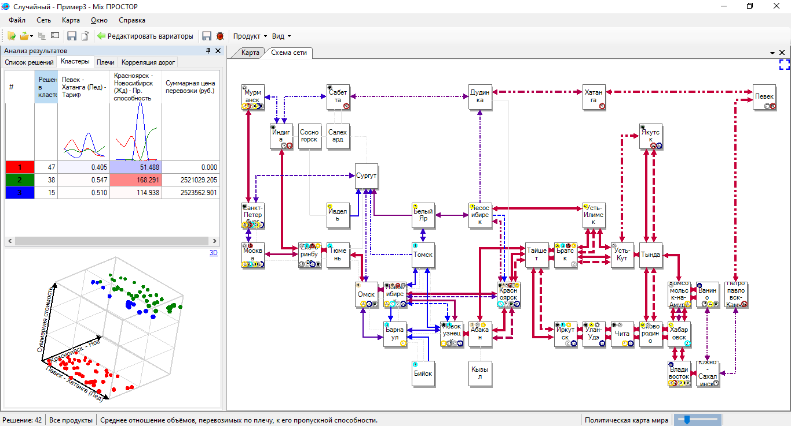
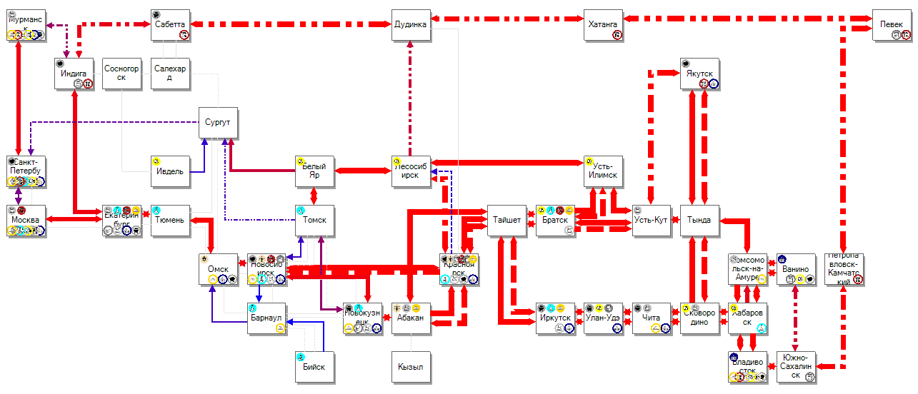

Slide 10
МИКС-ПРОСТОР помогает эксперту в прогнозах изменения грузопотоков
При перекрытии или существенном уменьшении пропускной способности отдельных транспортных плеч;
При изменении транспортных тарифов по отдельным плечам или транспортным коридорам;
При использовании дополнительных, не существующих в настоящее время транспортных маршрутов;
При предполагаемых долгосрочных изменениях объёмах производства и потребления в узлах сети.
и т.п.

Slide 13
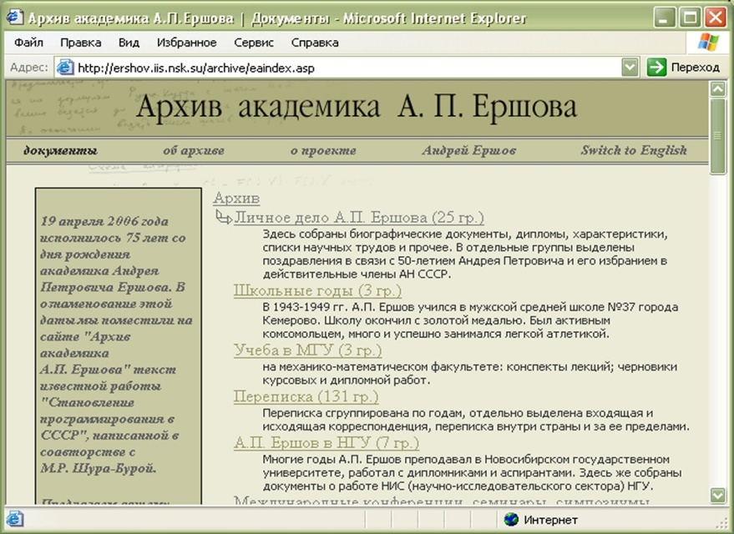
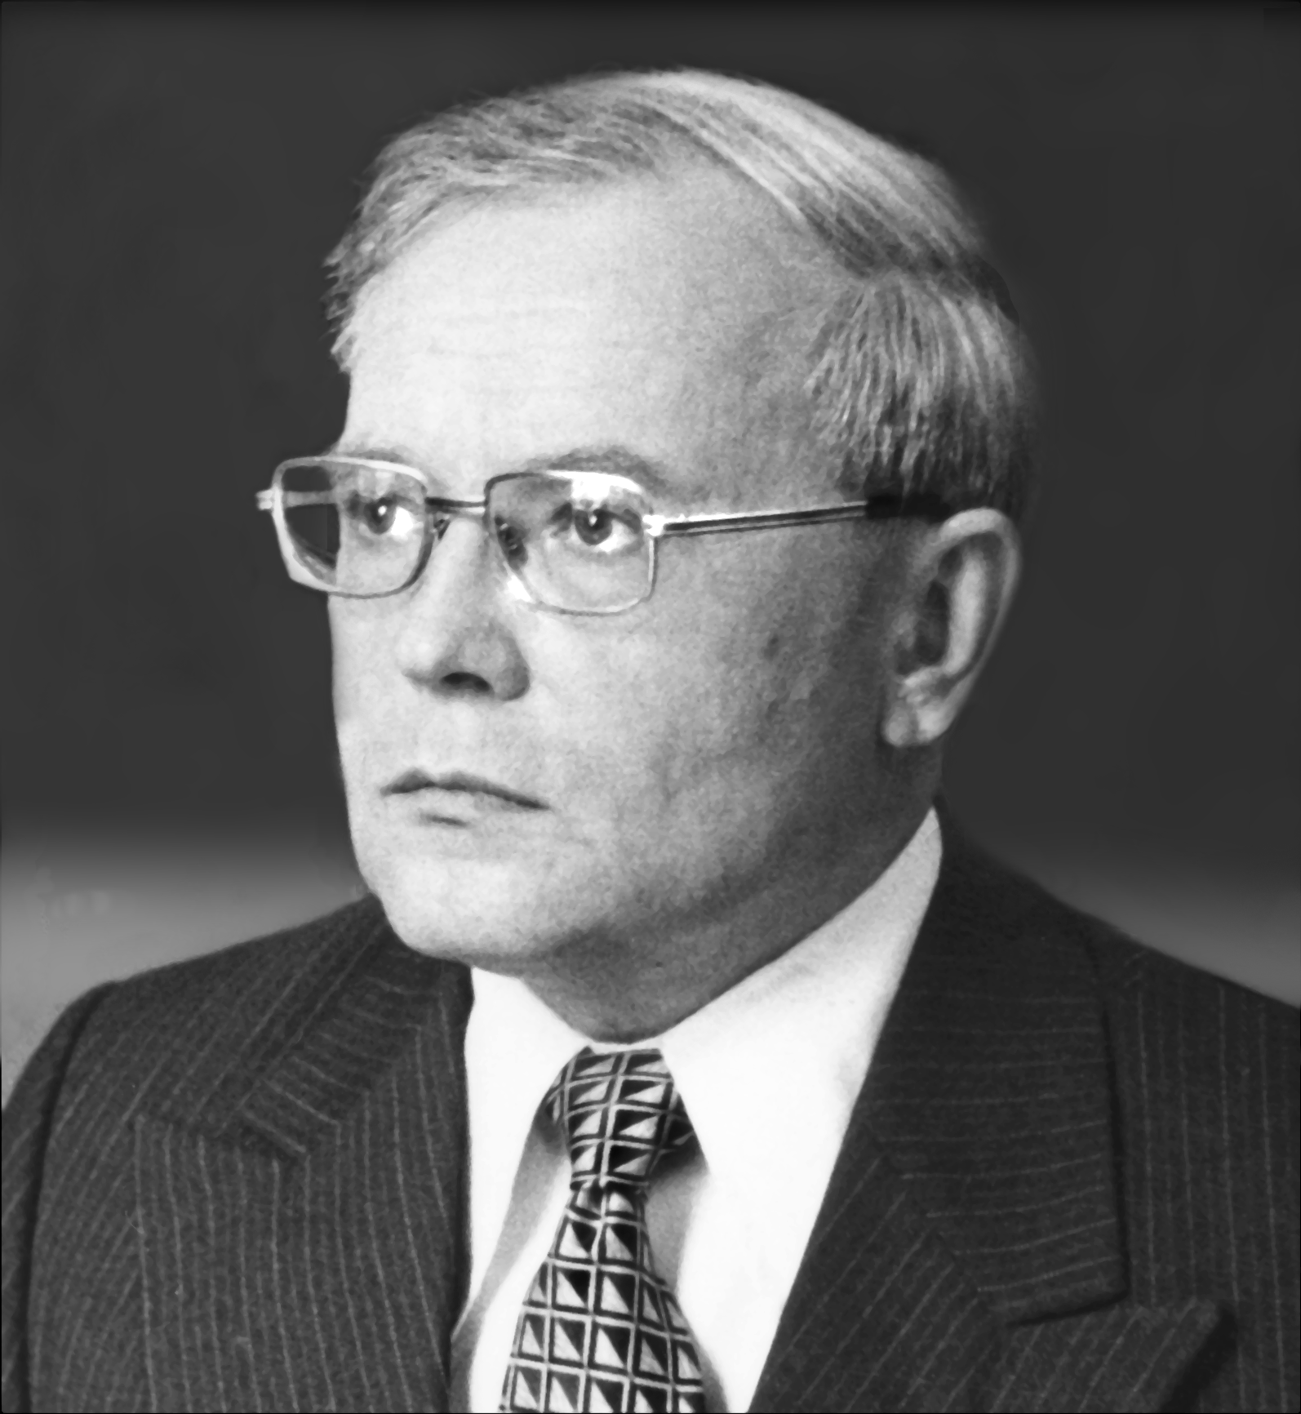
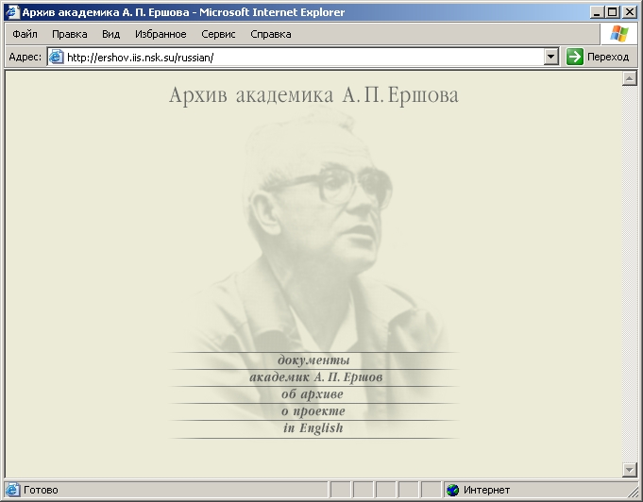
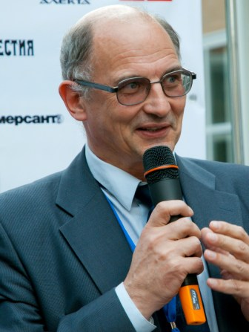
Лаборатория информационных систем
Электронный архив академика
Андрея Петровича Ершова (1931-1988) http://ershov.iis.nsk.su/
Вся история информатики в СССР
Научный руководитель проекта д.ф.-м.н. Александр Гурьевич Марчук mag@iis.nsk.su

Slide 14
УВАЖАЕМЫЕ УЧАСТНИКИ ФОРУМА!
Презентацию и раздаточный материал
Вы можете найти на сайте
Института систем информатики СО РАН
по ссылке: https://www.iis.nsk.su/
или
по QR code
СПАСИБО за внимание!

